Slide 1
Mettre en œuvre une stratégie traitement automatique du langage en littérature : fine tuning d'un modèle BERT pour la détection du doute dans les écrits de Italo Calvino
Margherita Parigini – Université de Genève
margherita.parigini@unige.ch
19.01.2023 - Les coulisses du code Cocopyshs

Slide 2
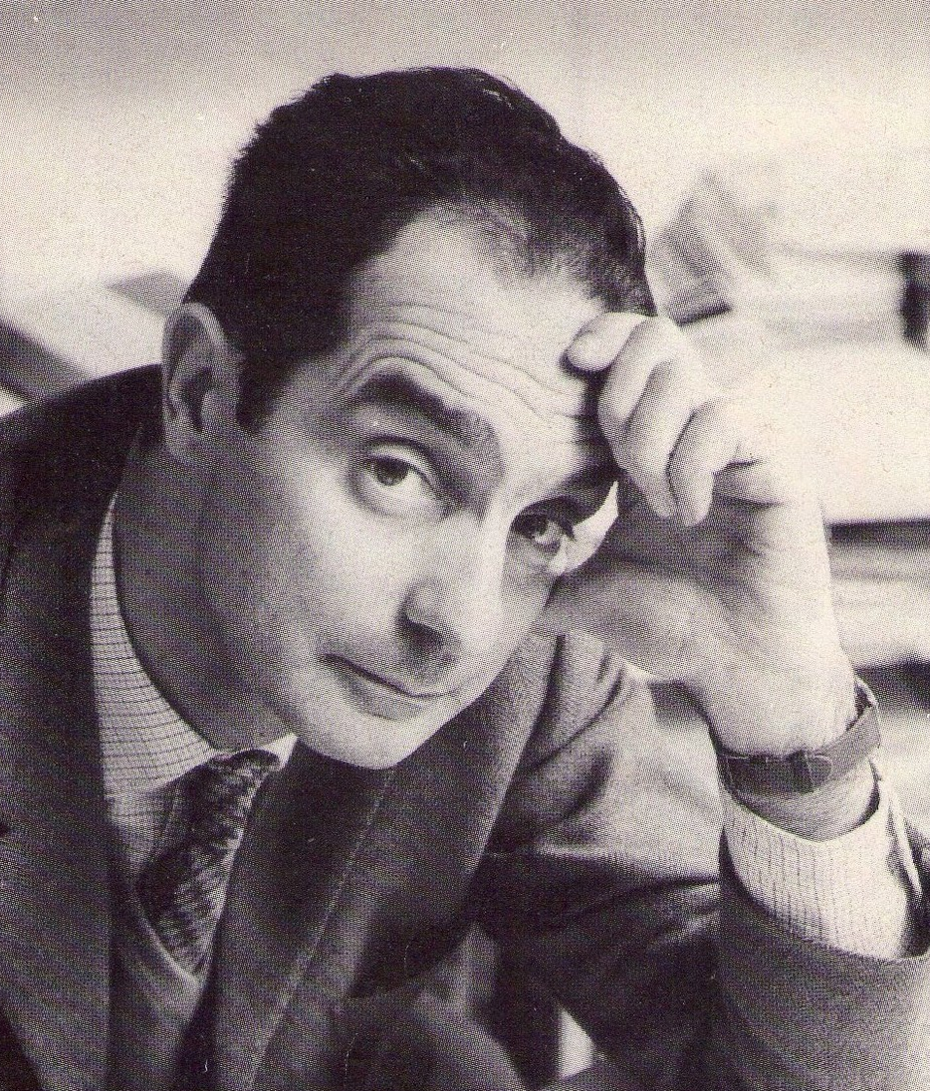
texte dubitatif
un phénomène qui fonde la progression du récit sur la remise en cause
de ce qui a été dit précédemment
Italo Calvino
1923-1985
Notes:
Io sono una specialista dell’autore italiano Italo Calvino, nato nel 1923 e morto nel 1985. Il moi dottorato è dedicato a un fenomeno nella sua opera narrativa che abbiamo ribattezzato testo dubitativo.

Slide 3
ŒUVRE DE FICTION
205 récits
10 romans
texte dubitatif
Notes:
Ho studiato le varie manifestazioni di questo fenomeno nell’opera narrativa dell’autore. L’obiettivo di questo saggio era guardare verso una nuova direzione e provare a capire se esisteva un qualche rapporto il testo dubitativo e la scrittura saggistica.
Nello specifico quelle che Bozzola e De Caprio, in un loro recente studio sulla saggistica di Calvino hanno definito: « forme di perplessità »: in the essays, «the reader is accompanied by a subtle enunciative game relying on questions and stylistic devices of doubt and questioning».

Slide 4

ŒUVRE DE FICTION
205 récits
10 romans
texte dubitatif
«forme di perplessità»
ESSAIS
3 collections
Notes:
Ho studiato le varie manifestazioni di questo fenomeno nell’opera narrativa dell’autore. L’obiettivo di questo saggio era guardare verso una nuova direzione e provare a capire se esisteva un qualche rapporto il testo dubitativo e la scrittura saggistica.
Nello specifico quelle che Bozzola e De Caprio, in un loro recente studio sulla saggistica di Calvino hanno definito: « forme di perplessità »: in the essays, «the reader is accompanied by a subtle enunciative game relying on questions and stylistic devices of doubt and questioning».

Slide 5
1
2
texte dubitatif
Fine-tuning a BERT model
ESSAIS
Notes:
To investigate this hypothesis, we fine-tuned a BERT model to automatically detect the presence of dubitative text in a cross-genre setting.
Afterwards we annotated a representative sample of texts in both genres for dubitativity (§2.2.)

Slide 6
1
PHÉNOMÈNE
UNE CATEGORIE AMBIGUE
texte dubitatif
(1) caractéristiques linguistiques spécifiques
modalité épistémique e.g. verbes au conditionnel
connecteurs argumentatifs e.g. peut-être, mais, sinon
ponctuation e.g. ? () --
Notes:
(2) Such as :
expressions of epistemic modality
discourse connectives related to the argumentative genre
punctuation marks
Se la seconda condizione è più facile da verificare all’interno di un testo, la prima invece risulta sfuggente. Vediamo un esempio. Per questo motivo è stato necessario analizzare manualmente l’opera di Calvino.

Slide 7
1
PHÉNOMÈNE
UNE CATEGORIE AMBIGUE
texte dubitatif
(1) caractéristiques linguistiques spécifiques
(2) la progression de l'histoire (ou d'une partie cohérente de celle-ci) doit être fondée sur la déconstruction de son contenu.
Notes:
(2) Such as :
expressions of epistemic modality
discourse connectives related to the argumentative genre
punctuation marks
Se la seconda condizione è più facile da verificare all’interno di un testo, la prima invece risulta sfuggente. Vediamo un esempio. Per questo motivo è stato necessario analizzare manualmente l’opera di Calvino.

Slide 8
1
PHÉNOMÈNE
Example
NON-DUBITATIF
«piccole increspature che si propagavano sott’acqua: forse il battere di coda d’un pesce, forse un bambino che riempiva un secchiello su una riva»
[de petites ondulations se propageant sous l'eau : peut-être le battement de la queue d'un poisson, peut-être un enfant remplissant un seau sur une berge] [own translation]
Com’era grande il mare, 1948
[Comme la mer était grande]
DUBITATIF
«Una bestia si mosse in fondo a un cespo d’eriche: forse una lepre, forse una volpe, forse un tedesco coricato tra gli arbusti che lo prendeva di mira»
[Une bête se déplaçait au fond d'une touffe de bruyère : peut-être un lièvre, peut-être un renard, peut-être un Allemand couché dans les buissons, le visant.]
Paura sul sentiero, 1946
[Peur sur le chemin ]

Slide 9
1
PHÉNOMÈNE
DONNÉES
5’000 occurrences de texte dubitatif
BERT model
https://atlantecalvino.unige.ch/
Notes:
5’000 occurrences that vary in length, including groups of words, sentences, or even whole paragraphs.

Slide 10
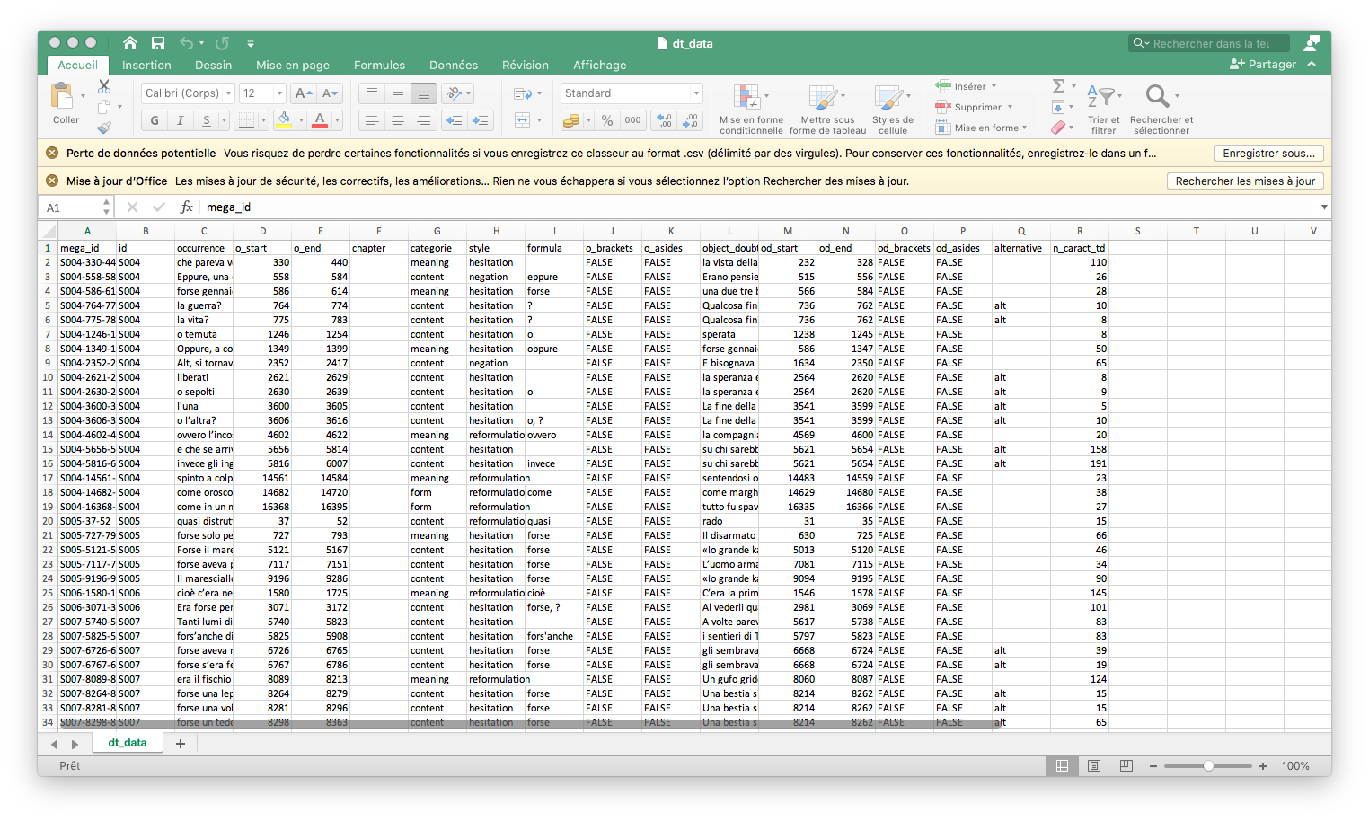
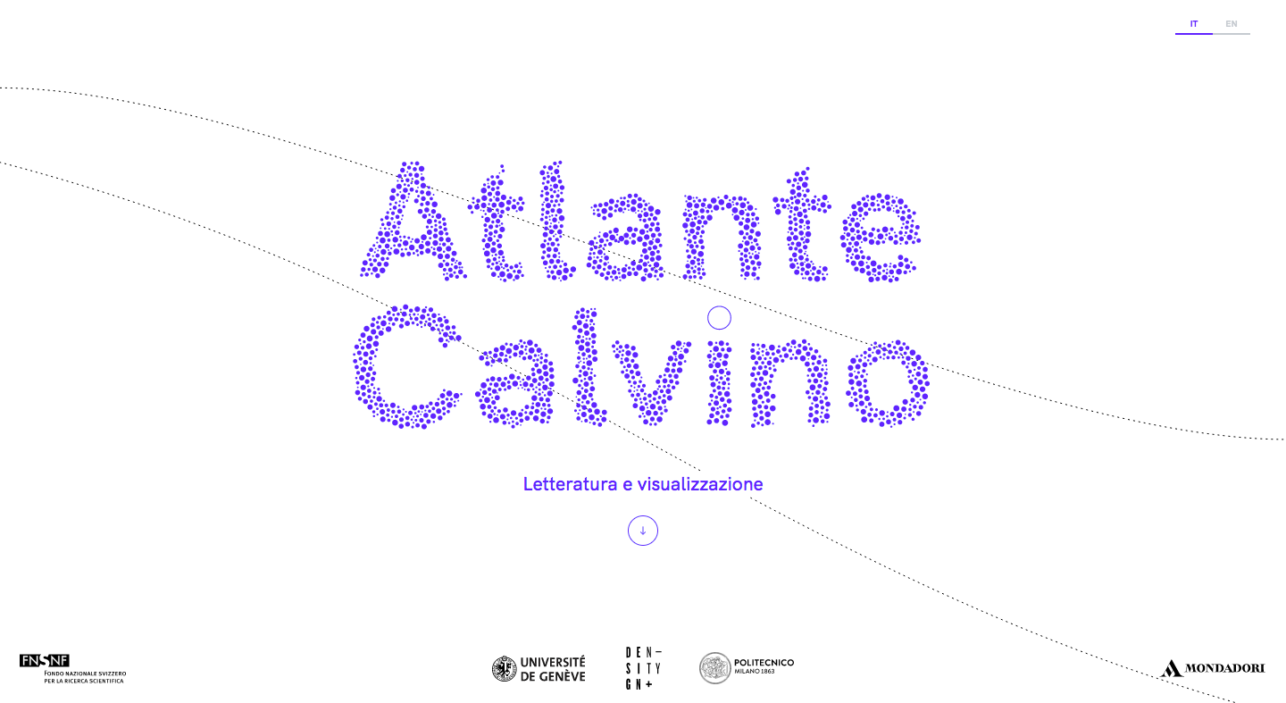
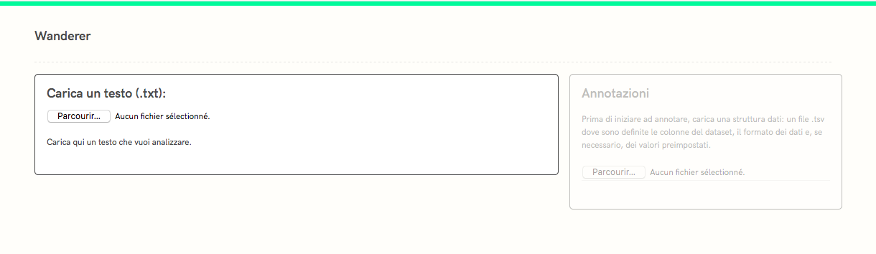
1
PHÉNOMÈNE
DONNÉES
5’000 occurrences de texte dubitatif
BERT model
https://atlantecalvino.unige.ch/
https://densitydesign.github.io/atlante-calvino/wanderer/
Notes:
5’000 occurrences that vary in length, including groups of words, sentences, or even whole paragraphs.

Slide 11
2
DONNÉES
THE INTER-ANNOTATOR AGREEMENT
5’000 occurrences de texte dubitatif
BERT model
Notes:
boundaries not always clear
strong semantic component without clear stylistic markers

Slide 12
2
DONNÉES
THE INTER-ANNOTATOR AGREEMENT
IOB format
5’000 occurrences de texte dubitatif
BERT model
Notes:
5’000 occurrences that vary in length, including groups of words, sentences, or even whole paragraphs.

Slide 13
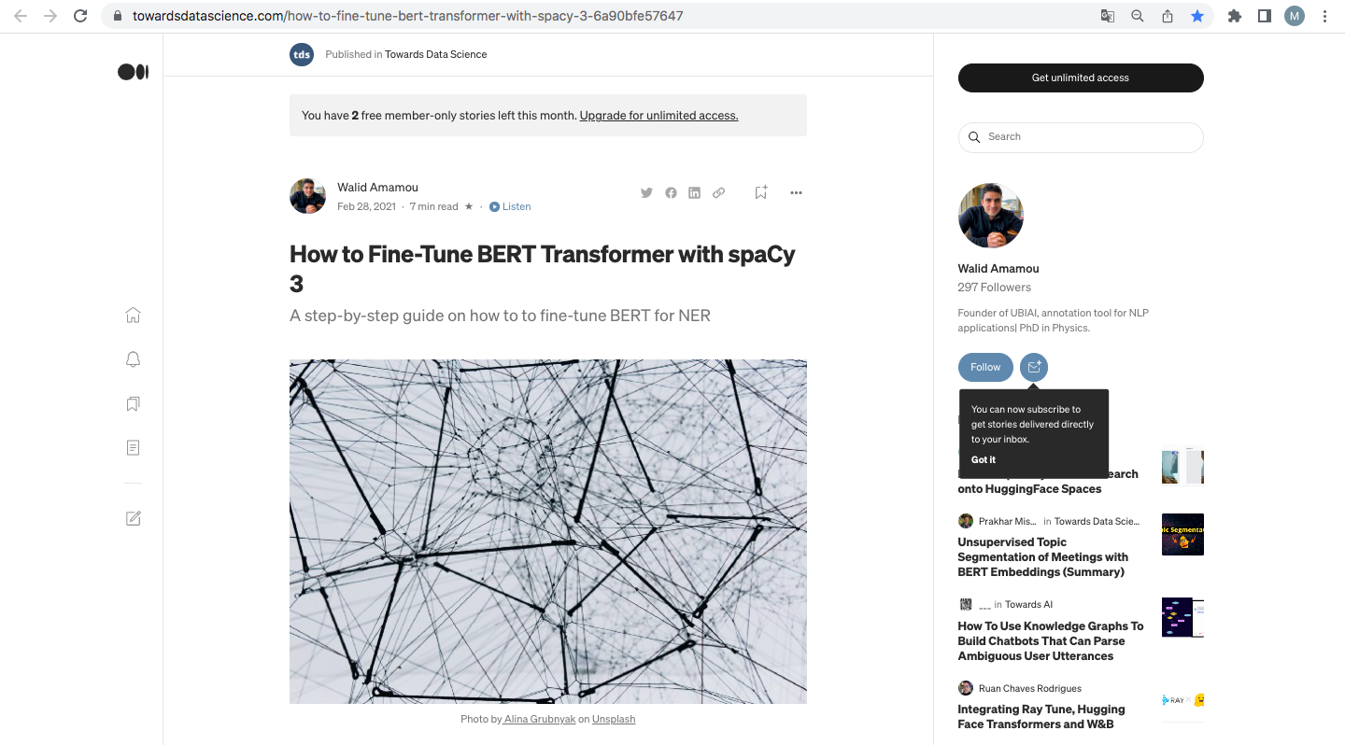
2
DONNÉES
https://towardsdatascience.com/how-to-fine-tune-bert-transformer-with-spacy-3-6a90bfe57647

Slide 14
2
DONNÉES
dataset texte dubitatif
occurrence
texte dubitatif
TEXTE
Notes:
Per allenare il modello non è sufficiente avere degli esempi « in positivo », ma bisogna dare anche offrire del contesto

Slide 15
2
DONNÉES
contexte
(gauche)
13 mots
occurrence
texte dubitatif
contexte
(droite)
13 mots
TEXTE
Notes:
Per allenare il modello non è sufficiente avere degli esempi « in positivo », ma bisogna dare anche offrire del contesto

Slide 16
2
DONNÉES
exemples négatives
exemples négatives
occurrence
texte dubitatif
contexte
contexte
occurrence
texte dubitatif
contexte
contexte
occurrence
texte dubitatif
TEXTE
Notes:
Per allenare il modello non è sufficiente avere degli esempi « in positivo », ma bisogna dare anche offrire del contesto

Slide 17
2
DONNÉES
exemples négatives
Tag OUT: O
exemples négatives
occurrence
texte dubitatif
contexte
contexte
occurrence
texte dubitatif
contexte
contexte
occurrence
texte dubitatif
Tag IN: B-DOUBT
I-DOUBT
Notes:
Per allenare il modello non è sufficiente avere degli esempi « in positivo », ma bisogna dare anche offrire del contesto

Slide 18
2
DONNÉES
NER task
tokens
IOB tags
Monsieur O
Palomar O
est O
debout O
sur O
le O
rivage O
et O
regarde O
une O
vague O
. O
Non B-DOUBT
qu I-DOUBT
‘ I-DOUBT
il I-DOUBT
soit I-DOUBT
absorbé I-DOUBT
dans I-DOUBT
la I-DOUBT
contemplation I-DOUBT
des I-DOUBT
vagues I-DOUBT
Monsieur Palomar est debout sur le rivage et regarde une vague. Non qu’il soit absorbé dans la contemplation des vagues
texte pas dubitatif
texte dubitatif

Slide 19
2
DONNÉES
O
O
B-DOUBT
O
I-DOUBT
O
I-DOUBT
B-DOUBT
I-DOUBT
O
contexte
I-DOUBT
O
O
I-DOUBT
O
B-DOUBT
I-DOUBT
O
I-DOUBT
exemples négatives
O
I-DOUBT
O
O
I-DOUBT
O
O
O
O
O
O
B-DOUBT
O
O
I-DOUBT
O
O
I-DOUBT
B-DOUBT
O
I-DOUBT
O
I-DOUBT
B-DOUBT
I-DOUBT
I-DOUBT
texte pas dubitatif
texte dubitatif

Slide 20
2
DONNÉES
THE INTER-ANNOTATOR AGREEMENT
IOB format
5’000 occurrences de texte dubitatif
BERT model
FICTION
TEST SET
ESSAIS
Notes:
5’000 occurrences that vary in length, including groups of words, sentences, or even whole paragraphs.

Slide 21
2
DONNÉES
variables
contexte
BERT model
Hyperparameters
Training/Validation set
-
scores
+
test set
exemples négatives
80%
texte dubitatif
20%
Fine-tuned BERT
pour le texte dubitatif
BERT
training set
(80% data)
validation set
(20% data)

Slide 22
2
DONNÉES
variables
contexte
BERT model
Hyperparameters
Training/Validation set
-
scores
+
test set
exemples négatives
80%
texte dubitatif
20%
Fine-tuned BERT
pour le texte dubitatif
BERT
training set
(80% data)
https://bertlang.unibocconi.it/
Multilingual BERT
Italian BERT (XXL)
Gilberto
Umberto
…
validation set
(20% data)

Slide 23
2
DONNÉES
variables
contexte
BERT model
Hyperparameters
Training/Validation set
-
scores
+
test set
exemples négatives
80%
texte dubitatif
20%
Fine-tuned BERT
pour le texte dubitatif
BERT
training set
(80% data)
validation set
(20% data)

Slide 24
2
SPACY CONFIG FILE
batch size
weight decay
number epochs
warmp up steps
…
DONNÉES
variables
contexte
BERT model
Hyperparameters
Training/Validation set
-
scores
+
test set
exemples négatives
80%
texte dubitatif
20%
Fine-tuned BERT
pour le texte dubitatif
BERT
training set
(80% data)
validation set
(20% data)

Slide 25
Fine-tuned BERT
pour le texte dubitatif
texte
inconnu
texte dubitatif
texte pas dubitatif

Slide 26


Mais plus encore concrètement?
0_avoiding_overlap
1_negative_examples
2_context
3_IOB
3_stratify
4_model
5_1_model_IOB
5_2_tagged_IOB
6_scores
7_annotator

Slide 27
… maintenant un peu de code
0_avoiding_overlap
1_negative_examples
2_context
3_IOB
3_stratify
4_model
5_1_model_IOB
5_2_tagged_IOB
6_scores
7_annotator

